Slide 1
議員発信ログ検索サービス 「政策サーチ」コンセプト
森々商事
2014年1月6日

Slide 2
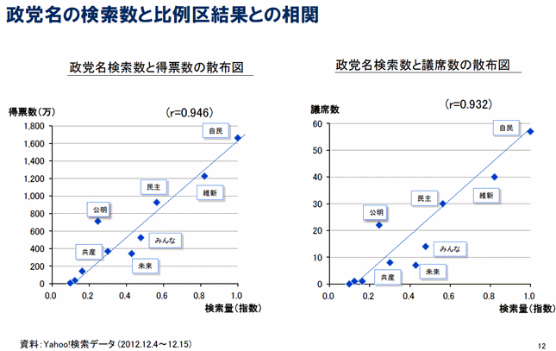
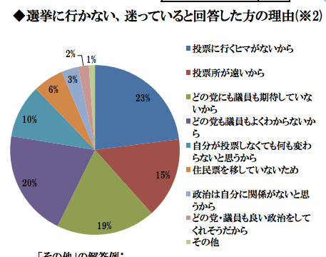
背景1〜ネット選挙運動の解禁
インターネットで投票を呼び掛けるなどの選挙運動が解禁されたことにより、オンライン上での政治活動が必要不可欠になった。
ネットでの検索量と得票、議席数には高い相関があるとの調査結果は複数発表されている。議員にとっても有権者にとってもインターネット上の議員情報の充実と検索性向上は必要。
一方、選挙期間中に議員のSNSアカウントで発信される内容の多くが、街頭演説の告知等政策に関係のないものであり、投票判断にSNSをうまく活用できていない現状がある。
政党や議員、政策に関する理解が乏しいことを理由に政治離れをおこす若者を引き込むサービスを目指す。
対象：大学生
資料：特定非営利活動法人ドットジェイピー(2012年11月27日～12月6日)

Slide 3
背景2〜オープンデータの活用ニーズ
1.国会議員・地方首長・地方議員全員のリスト
検索性を高めるために、最新のリスト（氏名、会派、当選回数等の基本情報）を容易に入手したい
将来は現職だけではなく立候補届出者や過去の立候補者も登録の対象にしたい
2.議会活動履歴と議会議事録
ソーシャルメディア上での発言と、実際の議会活動を突き合せられるようにしたい
そのために議案の概要と各議員の賛否情報のリスト、所属委員会の履歴を全国から入手したい
将来は議事録からも発言を拾うことも検討。全国の議会議事録をオープンデータとして入手したい。
3.予算や政策概要など政策文書のカタログ
将来は議員がソーシャルメディア上で発言した内容に関連する予算や政策の概要を説明する文書も検索しやすくしたい。そのためにそうした文書のカタログを入手したい。

Slide 4
サービスコンセプト
1.オンライン上での政治活動をスムーズに行う。
これまではネットリテラシーのある議員だけがオンライン上での政治活動に取り組んできたが、ネット選挙運動の解禁により全ての議員*が取り組まざるを得なくなった。 (*国会議員は約720人、地方首長は約1,800人、地方議員は約35,000人)
議員がプライベート、活動・講演等の記録、そして政策など複数の情報を限られたSNSで発信することには限界がある。そのため、発信された情報を取りまとめるWEBサービスが必要となる。
自身の政策に関する活動履歴ページが出来るため、選挙前やに活用できる。
2.有権者の情報探索を簡単に。
有権者が理解しづらい「政策」や探しづらい議員の活動履歴を、議員の実際の発信から読み解くことが可能。
議員の発信に対して興味喚起させるファーストビュー設定、サイト導線の明確化。
2015年の統一地方選に向けてサービスを展開

Slide 5

議員発信ログ検索サービスとは
議員よりSNS発信された記事をとりまとめ、検索・一覧視できるWEBサービス。
議員が自身の活動履歴をサイトの1ページとして保持、活用出来る他、
ユーザーの理解促進、政治への関心を高めるフックとなる。
「何党」の「誰」が「政策」に関するどんな「行動」をしたかをまとめたWEBサービス。

Slide 6




ターゲット
1.SNSを活用出来ていない議員
オンライン上で効果的に活動可能。
2.政治に関心のない若者
理解の促進を助け、政治に興味を持たせる。
【議員の思い】
SNSの活用が出来ない。
プライベート、政策に関すること、講演などの告知、複数の情報を一つの媒体で発信しているため、ユーザーが理解しずらい。
【ユーザーの思い】
政党と政策が複雑で理解出来ない。
誰がどのような活動をしているか知る手段がない。
議員の生の意見を聞く機会が少ない。

Slide 7

利用の流れ
■議員側の利用フロー
本サービスに、議員の各SNSアカウントを登録。
（FBアカウントはフィードを読み込めるよう認証要）
議員が、政策に付随したアクションを起こした場合は、特定のハッシュタグを付け発信。 ➡新サービスに投稿し直す手間はなく、普段使用するsnsを使用。
本サービスに自動反映。
氏名で絞り込み表示をさせると、政策に関する行動履歴が出来上がる。
××党
山田太郎
TWアカウント
FWアカウント
××党
山田太郎
○月×日
〜〜〜#sukusuku
○月△日
〜〜〜#ikiki
○月△日
〜〜〜#syakai
子育て支援のために〜〜〜
#sukusuku

Slide 8

利用の流れ
■一般ユーザー側の利用フロー
本サービスで政策に関する議員のリアルな発信を閲覧。
政党に縛られず、議員ごとの活動を追ったり、ハッシュタグで気になる政策ごとに絞り込み表示できる。
政策に関する理解を高める。自分の考えとマッチする議員がわかる。
#sukusuku
子育て
#ikiiki
復興
#tacs
税金
Etc…

Slide 9

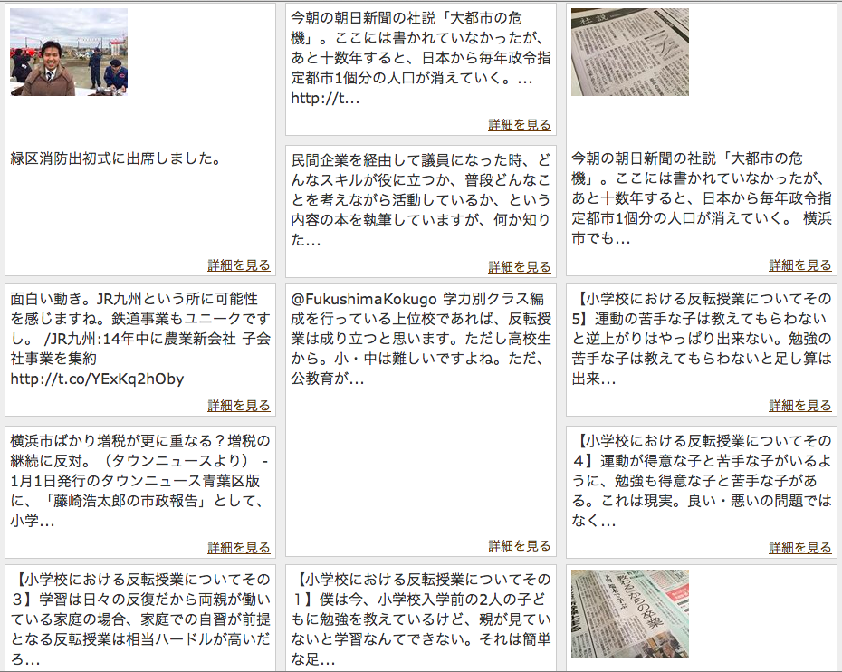
サイトイメージ
登録されている議員の投稿だけを見易く表示。
キーワードとハッシュタグの検索窓だけの簡単なユーザーインターフェース。
※デザインは制作中のイメージです。

